Slide 1
Бюджет Усть-Донецкого городского поселения Усть-Донецкого района на 2017 год и на плановый период 2018 и 2019 годов
Принят решением Собрания депутатов
Усть-Донецкого городского поселения
№ 38 от 27 декабря 2016 года

Slide 2
«Бюджет для граждан» познакомит вас с положениями основного финансового документа Усть-Донецкого городского поселения – бюджета на 2017 год и плановый период 2018 и 2019 годов
Представленная информация предназначена для широкого
круга пользователей и будет интересна и полезна как студентам, педагогам, врачам, молодым семьям, так и муниципальным служащим, пенсионерам и другим категориям населения, так как бюджет городского поселения затрагивает интересы каждого жителя
р.п. Усть-Донецкий
Мы постарались в доступной и понятной форме для граждан, показать основные показатели бюджета поселения

Slide 3
Бюджет – план доходов и расходов для обеспечения обязательств государства, закрепленных в Конституции Российской Федерации.
Бюджетная система Российской Федерации
федеральный бюджет
бюджеты государственных внебюджетных фондов Российской Федерации
бюджеты субъектов Российской Федерации
бюджеты территориальных государственных внебюджетных фондов
местные бюджеты
бюджеты городских округов
бюджеты муниципальных районов
бюджеты городских и сельских поселений

Slide 4
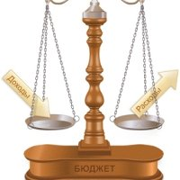
Основные понятия
ДОХОДЫ БЮДЖЕТА - поступающие в бюджет денежные средства
РАСХОДЫ БЮДЖЕТА - выплачиваемые из бюджета денежные средства
НАЛОГИ – часть доходов граждан и организаций, которые они обязаны заплатить государству (например, налог на доходы физических лиц, налог на прибыль, налог на имущество физических лиц, земельный налог и др.)
НЕНАЛОГОВЫЕ ДОХОДЫ – платежи в виде штрафов, санкций за нарушение законодательства, платежи за пользование имуществом государства, средства самообложения граждан
БЕЗВОЗМЕЗД-НЫЕ ПОСТУПЛЕ-НИЯ – средства, которые поступают в бюджет безвозмездно (денежные средства, поступающие из вышестоящего бюджета (например, дотация из областного бюджета), а также безвозмездные перечисления от физических и юридических лиц)
на культуру, кинемато-графию
жилищно-коммунальное хозяйство
на физичес-кую культуру и спорт
на общегосударственные вопросы
на национальную экономику

Slide 5
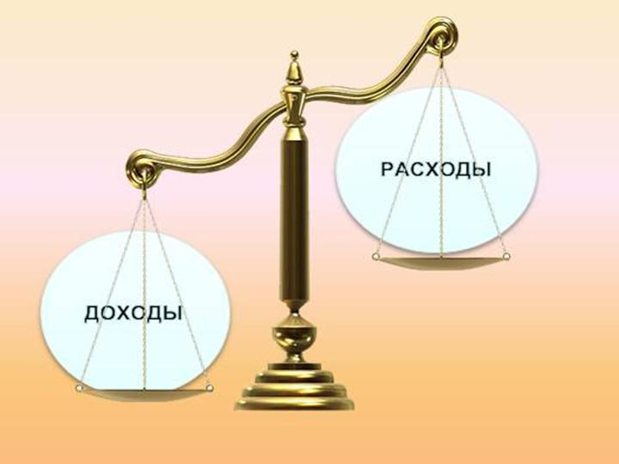
Основные понятия
ДОХОДЫ < РАСХОДЫ = ДЕФИЦИТ БЮДЖЕТА
НЕДОСТАЮЩИЕ СРЕДСТВА БЕРУТ
В ДОЛГ ИЛИ
ИЗ НАКОПЛЕНИЙ
ДОХОДЫ > РАСХОДЫ = ПРОФИЦИТ БЮДЖЕТА
ИЗЛИШКИ СРЕДСТВ НАПРАВЛЯЮТ
В НАКОПЛЕНИЯ
Бюджет составляется, как правило, на три года – очередной финансовый год и плановый период
Очередной финансовый год – год, на который составляется бюджет (2017 год)
Плановый период – два года, следующих за очередным финансовым годом (2018 и 2019 годов)

Slide 6
Стадии бюджета

Slide 7
Нормативно – правовые акты, при формировании бюджета на 2017 год и плановый период 2018 и 2019 годов
Решение Собрания депутатов Усть-Донецкого городского поселения от 10.11.2015 № 147 О внесении изменений в решение Собрания депутатов Усть-Донецкого городского поселения от 27.10.2011 № 135 «Об утверждении положения о бюджетном процессе в Усть-Донецком городском поселении»
Распоряжение Администрации Усть-Донецкого городского поселения от 30.08.2013 № 118 «Об утверждении перечня муниципальных программ Усть-Донецкого городского поселения»
Постановление Администрации Усть-Донецкого городского поселения от 02.09.2013 № 246 «Об утверждении Порядка разработки, реализации и оценки эффективности муниципальных программ Усть-Донецкого городского поселения»
Распоряжение Администрации Усть-Донецкого городского поселения от 03.09.2013 №121 «Об утверждении Методических рекомендаций по разработке и реализации муниципальных программ Усть-Донецкого городского поселения»
10 постановлений Администрации Усть-Донецкого городского поселения об утверждении муниципальных программ Усть-Донецкого городского поселения
Решение Собрания депутатов Усть-Донецкого городского поселения от 30.11.2016 № 24 «Прогнозный план приватизации на 2017 и плановый период 2018 и 2019 годов»
Постановление Администрации Усть-Донецкого городского поселения от 20.10.2016 № 274 «Основные направления бюджетной и налоговой политики Усть-Донецкого городского полселения на 2017 и плановый период 2018 и 2019 годов»

Slide 8
Основные характеристики бюджета
Усть-Донецкого городского поселения
тыс.рублей
Период | Доходы бюджета | Расходы бюджета | Дефицит бюджета
2017 год | 43308,1 | 43308,1 | 0,0
2018 год | 37387,4 | 37387,4 | 0,0
2019 год | 37 478,0 | 37478,0 | 0,0

Slide 9
Структура налоговых и неналоговых доходов бюджета Усть-Донецкого городского поселения Усть-Донецкого района в 2017 году

Slide 10
Расходы бюджета Усть-Донецкого городского поселения Усть-Донецкого района по разделам на 2017 год и на плановый период 2018 и 2019 годов
тыс. рублей
Расходы по разделам бюджетной классификации | 2017 год | 2018 год | 2019 год
Расходы , всего | 43308,1 | 37387,4 | 37478,0
в том числе:
Общегосударственные вопросы, | 9253,3 | 9485,7 | 9562,6
Национальная оборона | 346,7 | 346,7 | 346,7
Национальная безопасность и правоохранительная деятельность | 482,8 | 482,8 | 482,8
Национальная экономика | 2979,9 | 2979,9 | 2979,9
Жилищно-коммунальное хозяйство | 28099,70 | 22393,9 | 22484,5
Образование | 10,0 | 10,0 | 10,0
Культура, кинематография | 121,6 | 121,6 | 121,6
Социальная политика | 175,2 | 116,8 | 116,8
Физическая культура и спорт | 1839,0 | 1450,0 | 1450,0
Обслуживание государственного и муниципального долга | 0,0 | 0,0 | 0,0

Slide 11
Расходы бюджета Усть-Донецкого городского поселения Усть-Донецкого района на 2017 год и на плановый период 2018 и 2019 годов в разрезе муниципальных программ тыс. руб.
№ П/П | Наименование муниципальных программ Усть-Донецкого городского поселения | 2017год | 2018 год | 2019 год
1 | Защита населения и территории от чрезвычайных ситуаций, обеспечение пожарной безопасности и безопасности людей на водных объектах | 412,8 | 412,8 | 412,8
2 | Развитие культуры | 121,6 | 121,6 | 121,6
3 | Развитие физической культуры и спорта | 1839,0 | 1450,0 | 1450,0

Slide 12
4 | Управление муниципальными финансами | 703,7 | 703,7 | 703,7
5 | Энергоэффективность и развитие энергетики | 60,0 | 60,0 | 60,0
6 | Благоустройство территории Усть-Донецкого городского поселения | 20234,1 | 14597,9 | 14688,5
7 | Обеспечение качественными жилищно-коммунальными услугами населения Усть-Донецкого городского поселения | 10495,6 | 10426,0 | 10426,0
8 | Информационное общество | 222,6 | 300,0 | 300,0
9 | Обеспечение общественного порядка и противодействие преступности | 70,0 | 70,0 | 70,0
10 | Муниципальная политика | 9024,6 | 9121,3 | 9121,3

